Slide 1

A minőségi műtrágya használat a síkeres termesztés alapja. /Yara termékekre alapozva/
2026. 02.04.
Kovács András
+3630 6898 095

Slide 2
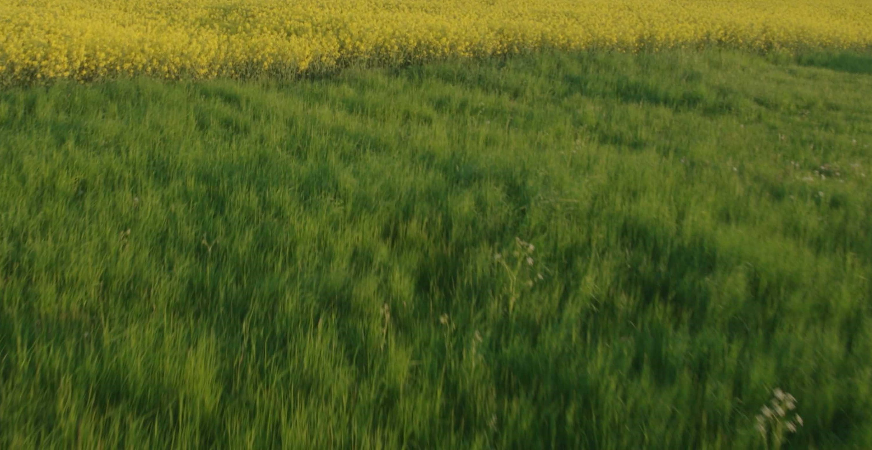
Műtrágya gyártás
2.7 MRD
Életmentő felfedezések A történelem során a különböző felfedezések emberek millióinak életét mentették meg.
Vércsoportok felfedezése
1.09 MRD
Himlő vakcina
530 M
Búza zöld forradalom
259 M
Malária megelőzése
21 M
Diftéria és tetanusz vakcina
60 M
Kanyaró vakcina
118 M
Víz kezelése klórral
177 M
Penicillin
82 M
1939
1926
1928/1940
1958
1919
1940s/50s
1796
1902
1909
*www.medigo.com/blog/infographics/lifesaving-innovations/
Notes:
And we have some big shoes to fill. No other invention has saved more lives than the invention of mineral fertilizer.

Slide 3
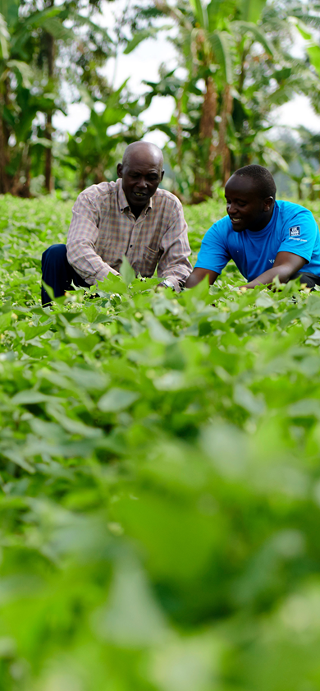

A mezőgazdaság felelős az üvegház hatású gázok 20%-ának kibocsátásáért. Ebből a 20%-ból 11% a műtrágya gyártással és felhasználással kapcsolatos.
Egyéb
Globális kibocsátás
Mezőgazda ság
Főbb mg. ágak részesedése
Műtrágya
Összesen: 53.6 milliárd tonna CO2-ekvivalens gáz
Műtrágya gyártás
Rizs
Műtrágya felhasználás
Melléktermékek, szerves talaj
Állattartás + trágya
Mg. Művelés, földhasználat
Source: FAOSTAT (2020) * Calculated based on IFA and FE for 2015; not disaggregated from industry in FAOSTAT
Notes:
Agriculture has a major role to play in reducing global emissions (20%)
It’s all about making better use of the land we have - almost half of the emissions relate to land use
If we get things right, we can actually reverse land use change.

Slide 4


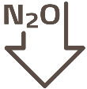




Yara zöld ammonia gyártása foszilis energiaforrásoktól mentes
Nitrát alapú műtrágyák
Yara gyárak
~50-60%
CO₂e/kg N
Non-EU imported fertilizers
Katalizátoros N₂O csökkentett technológia
Yara Zöld gyártás
~80-90%
Yara Zöld ammónia: vízből és a levegő nitrogénjéből megújuló energiával előállítva

Slide 5
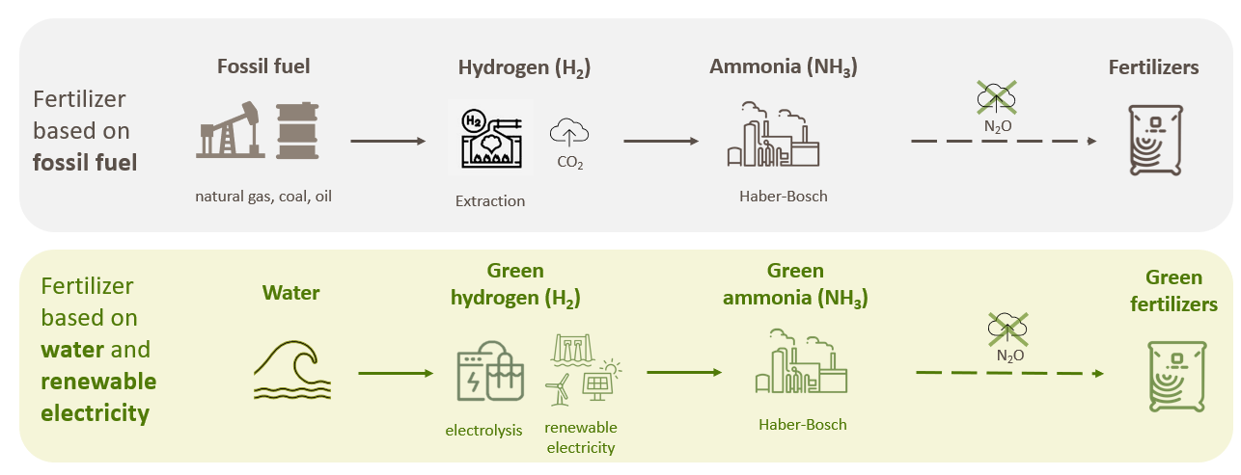
Műtrágyagyártás
Műtrágyagyártás fosszilis energiaforrások felhasználásával
Yara Zöld ammónia: vízből és a levegő nitrogénjéből megújuló energia forrásokkal előállítva

Slide 6
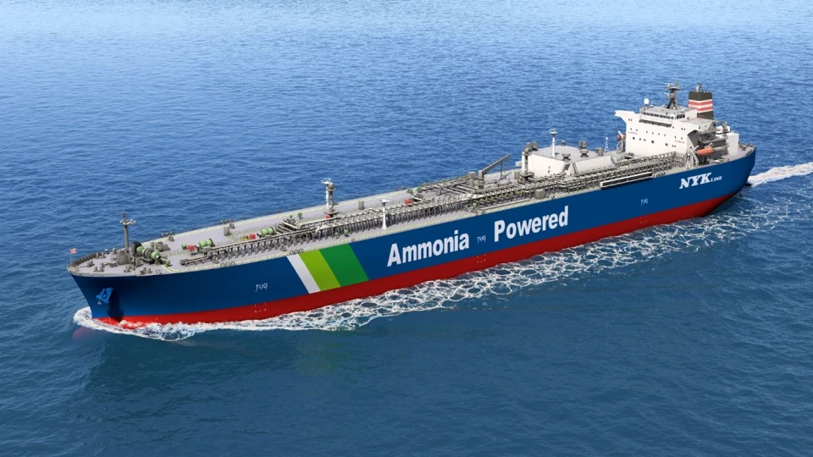
Zöld ammónia egyéb felhasználási területei
Ammónia mint üzemanyag: Yara gázszállító teherhajója

Slide 7
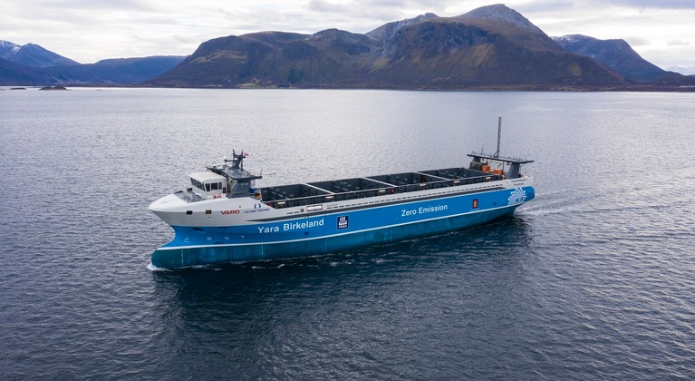
Még egy példa a Yara környezetvédelmi törekvéseire
A Yara elnyerte a Norvég Ipari-Klímavédelmi díjat a világ első önvezető, károsanyag kibocsátástól mentes elektromos teherhajójával.

Slide 8
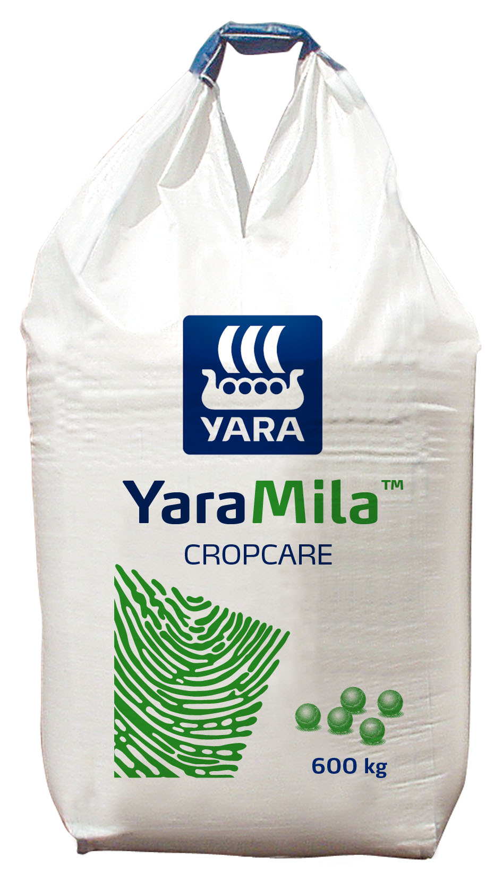
YaraMila Cropcare összetett, komplex mikroelemtartalmú klórmentes kertészeti műtrágyák
 | N | P₂O₅ | K₂O | MgO | SO₃ | B | Cu | Fe | Mn | Mo | Zn
YaraMila Cropcare 8-12-22 | 8 | 11,5 | 22,4 | 4,2 | 31,4 | 0,05 | 0,005 |  | 0,25
YaraMila Cropcare 11-11-21 | 11 | 11 | 21 | 2,6 | 25 | 0,05 | 0,03 | 0,08 | 0,25 | 0,002 | 0,04
YaraMila Cropcare 23-7-7 | 23 | 7 | 7 | 1,7 | 15 | 0,05 |  |  | 0,3 |  | 0,05
YaraMila Complex 12-11-18 | 12 | 11 | 18 | 2,7 | 20 | 0,015 |  | 0,2 | 0,02 |  | 0,02
(vastaggal szedve a megváltozott elnevezés)

Slide 9
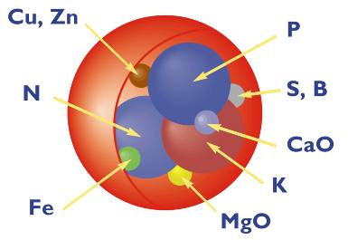

A YaraMilaTM Cropcare komplexek előnyei
A növények teljes ellátása!
Egy menetben10 tápelem kijuttatva!
140 kg helyett 100 kg mozgatás, tárolás!
Minden szemcsében
azonos összetétel, azonos ellátás
azonos méret, egyenletes, egymenetes kijuttatás
lassú oldódással folyamatos ellátás, kis veszteség
nagy hatékonyság, 90-97% oldódással
mellékhatás nélküli tiszta tápanyag
Cl

Slide 10
A YaraMila Cropcare tulajdonságai:
Egyedülálló „pop-corn” effektus, mely segíti a tápanyagok felvételét (nedvesség hatására megnövekszik a műtrágya szemcse felülete).
Polyfoszfát tartalom, mely nem kötődik le a talajrészecskékhez, mélyebbre jut a talajban.
A hosszú láncú polyfoszfát molekula segíti az oldódást és ezáltal a mikroelemek felvehetőségét.
A polyfoszfát alacsony ph talajban is hosszantartó foszforellátást biztosít.
Nehéz fémektől mentés, minimális szint/ Kadmium/
Klór tartalom alacsony szint

Slide 11
Kadmium és a egyéb nehéz fémek -Az EU-ban az EK műtrágyák kadmium-tartalmára MÉG nincsen korlátozás, illetve szabályozás - képes helyettesíteni a cinket, erősen toxikus (vese és májkárosodás, reprodukciós problémák, a csontokból „kihajtja” a kalciumot) -Az élelmiszerrel bevihető átlagos napi mennyisége 20 mikrogramm/fő. -A talaj kadmiumszennyezésének legfőbb forrása a műtrágya–használat, ott is elsősorban a foszforforrás kadmium-tartalma -2002-es EU-s kockázatbecslés: 20 mg/Cd/kg P₂O₅ alatt nem valószínűek káros hatások, 60 mg/kg felett viszont hosszabb távon már káros hatásokkal kell számolni - Nincs egységes szabályozás, a feldolgozok szabadon határozzák meg az értékeket

Slide 12
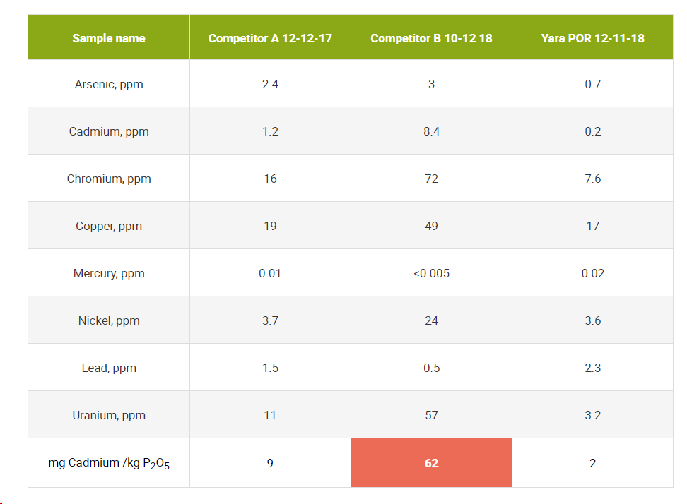
Nehéz(fém) kérdésre könnyű felelet…

Slide 13
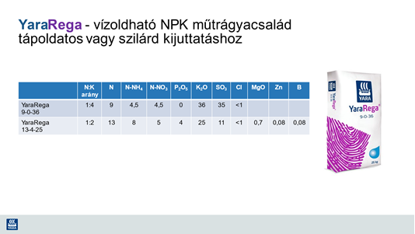
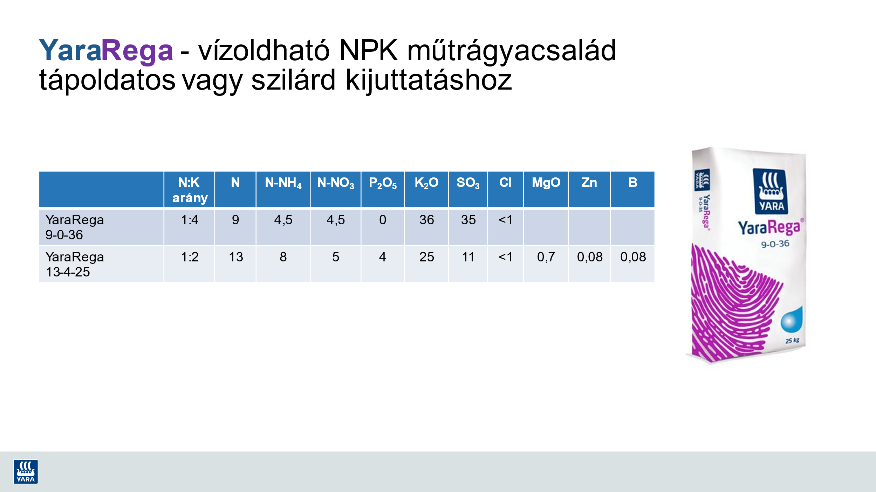

Slide 14
Új termék: Yara Rega 9-0-36
Új, magas kálium tartalmú, granulált
Klór mentes
A nitrogén tartalom ideális: 50 % N-NH₄ és 50 % N-NO₃
Magas kén tartalom: 35 % SO₃
1:4 a N: K arány, ami a kertészetben sok helyen igény
SB Kiszerelés
Nagy szemcse keménység. - kiváló szóráskép
Közel 100 % vízoldékonyság

Slide 15
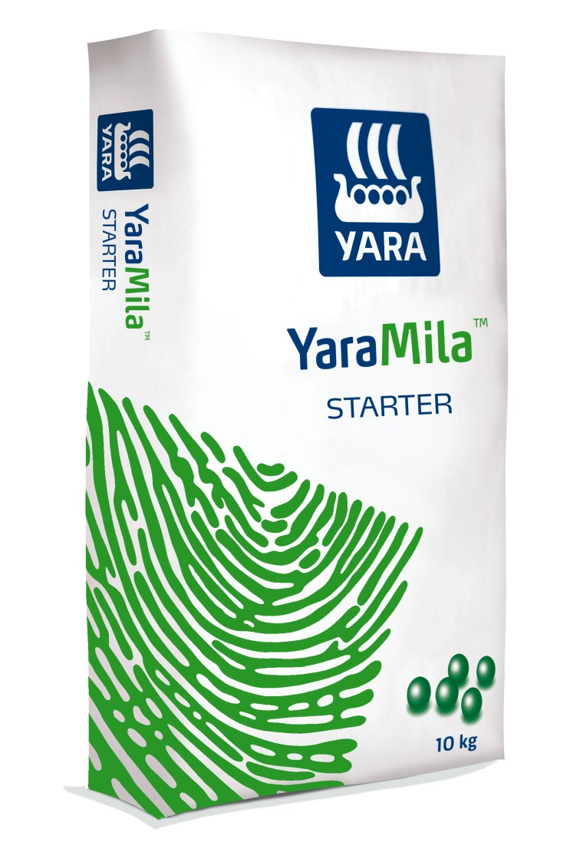
Erős gyökérzet = jó kezdés
10,5 % N
47 % P₂O₅
1,8 % Zn
0,1 % B
0,5-1 mm szemcseméret
1 kg-ban 1M db → nagy fajlagos felület
3000 szemcse 1 nm-re
- ha P alaptrágyázás ősszel történt, vagy nem volt
- ha a pH 6,5 alatti, vagy 7,5 feletti
- korai vetés
Notes:
70es évek- kiforratlan technika, anyagok
90-es évek – vízoldhatóak (Kemira)
2000- mikrogranulátumok

Slide 16
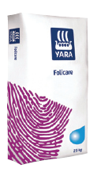
A Ferticare család jellemzői
vízben 100 %-ban oldódnak
azonnal felvehetők
tiszta tápelemek mikroelemekkel, komplex hatás
növény igényéhez kialakított összetételek
magas hatóanyag-tartalom
alacsony kémhatás
jobb tápanyagfelvétel minden elemnél
öntözőrendszer tisztítása, tisztán tartása

Slide 17
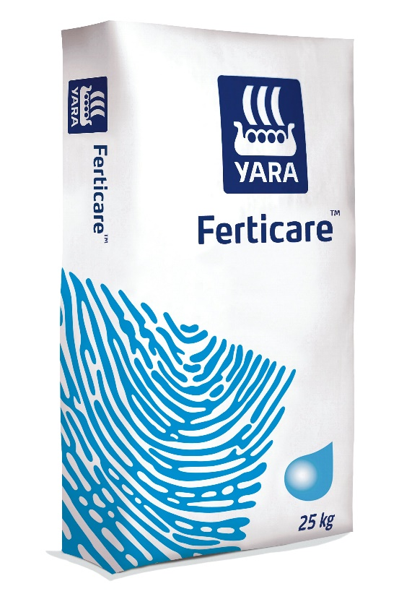
Ferticare termékcsalád
Ferticare 15-30-15 | „starter”
Ferticare 14-11-25 | „általános”
Ferticare 24-8-16 | „nitrogén túlsúlyos”
Ferticare 10-5-26 | „kálium túlsúlyos”
Ferticare 6-14-30 | „hidrokultúrás”
+ mindegyik Mg, S, B, Fe, Cu, Mn, Mo, Zn

Slide 18



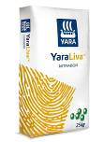

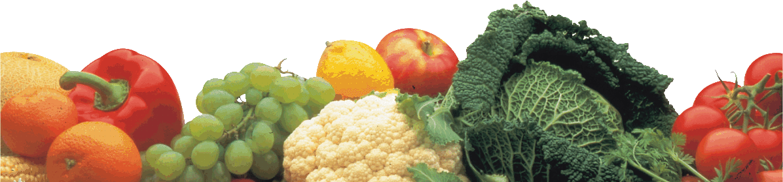
Kalcium-nitrát termékek
CALCINIT
Tápoldatozásra, 100 % vízoldható, kristályos
TROPICOTE
Szabadföldre, szilárd kijuttatás, prillezett
NITRABOR
Szabadföldre, szilárd kijuttatás, bórral!

Slide 19
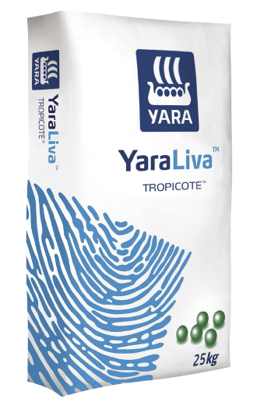
YaraTera Tropicote – granulált kalcium-nitrát
Kalcium (CaO) 26,3%
Összes nitrogén 15,5%
nitrát N 14,4%
ammónium N 1,1%
Kertészeti kultúrákban:
Káposztafélék
Burgonya
Paradicsom
Paprika
Dinnye
Alma
Dohány
Bab
Borsó
Szántóföldi kultúrákban
Repce
Lucerna
Hektárdózis: 250-300 kg

Slide 20
Lombtrágyázás – milyen tápelemet?
Mikroelemek (B, Cu, Fe, Mn, Mo, Zn)
g/ha (90% <)
Teljes növényi igény kielégíthető lombtrágyázással
Másodlagos tápelemek (Ca, Mg, S)
kg/ha (10-15%)
Lombtrágyázással a növény speciális igényeit elégíthetjük ki
Ált. talajon keresztül kell/lehet/érdemes/ pótolni
Elsődleges tápelemek (N, P, K)
10-100 kg/ha (2-3%)
Lombtrágyázás csak a talajon keresztüli pótlás kiegészítésére a kritikus időszakban
A lombtrágyázás nem pótolja a talajon keresztüli pótlást

Slide 21
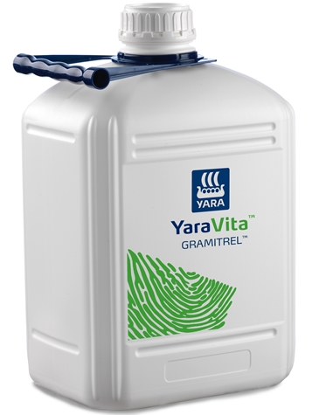
Lombtrágyázás = YaraVita
150 országban, 1000 különböző termék
Széles adaptáció a klimatikus-, növényi-, és talajviszonyokhoz.
Egyedi formuláció:
Növényspecifikus- és egy tápelemes összetételek
Gyógyszerkönyvi minőségű alapanyagok
1-2 hónapos tartamhatás
Rendkívül nagy hatóanyag-tartalom, alacsony dózis
Kiváló esőállóság
Keverhetőség (TankmixIT applikáció)

Slide 22
Formulázott termék, ellenőrzött hatásmechanizmus
Tápanyag szint a levélben (ppm)
A
Toxicitási küszöb
B
Kritikus szint
Kijuttatás ideje
idő
A: Nem formulázott termék:
Rövid hatástartam
Fitotoxicitás veszélye
Több kezelés szükséges
B: Formulázott YaraVita termék:
Lassú felvétel hosszantartó hatással
Kevesebb kezelés szükséges

Slide 23
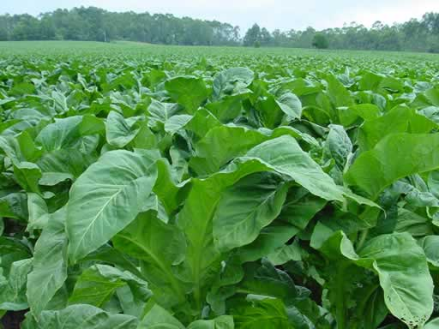
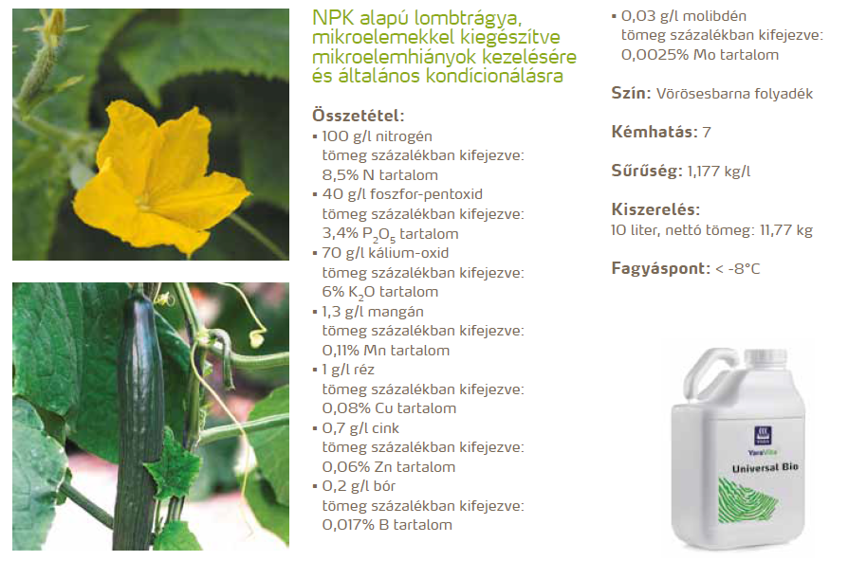
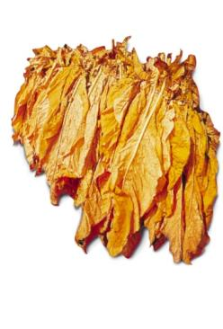
YaraVita Universal Bio

Slide 24
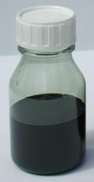
YaraAmplix Optivi™
Összetétel:
A szerves komponens tartalmaz: | Növényi eredetű szabad aminosavak és alacsony molekulasúlyú peptidek kombinációja, enzimatikus hidrolízissel előállítva.
Szerves szén | 22% w/w | 257,4 g/l
Nitrogén | 4,8% w/w | 56,2 g/l
Peptidek, aminosavak | 30% w/w | 351 g/l
Sűrűség | pH | Szín
1170 g/l | 4,1-5,3 | Sötétbarna

Slide 25
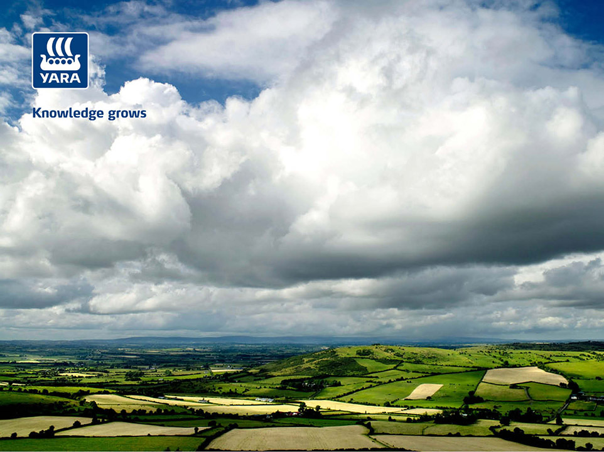
Köszönöm a figyelmet!

